Slide 1

浙江大学地球科学学院
基于扩散模型的灾后遥感图像生成
汇报日期：2024年7月5日
Notes:
1. 添加报告人姓名

Slide 2
1
研究内容

Slide 3
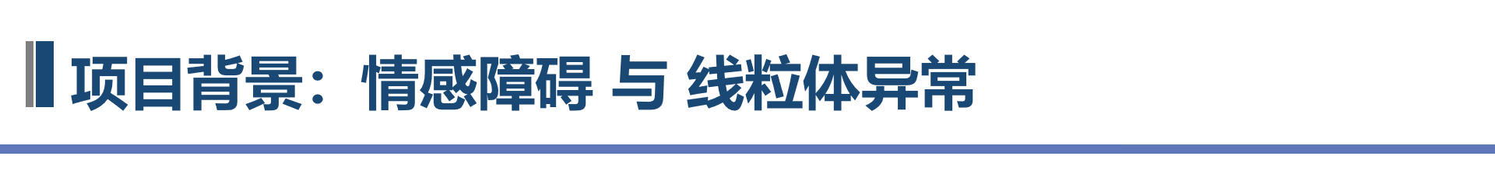
研究内容
1.数据预处理
搜集和获取灾害遥感影像数据集xBD，以及大规模遥感图像数据集fMoW。
使用fMoW数据集进行场景分类，识别出易受影响的区域。
将灾前影像、灾后影像、分割图数据配对存储
2.模型生成图像
使用提供提示词（prompt）和参考图像的未加条件限制的DiffusionSAT生成灾害前后遥感图像，并进行对比。
3.模型微调与条件控制
在DiffusionSAT的基础上，使用ControlNet模型进行微调。通过冻结预训练的扩散模型参数，结合可训练的副本，提升生成图像的质量。
4.效果优化
使用高分辨率卫星图像数据集（如Vivid Standard Imagery Basemaps等）进行模型微调和优化，重点提升事件后图像的生成能力和模型预测效果。

Slide 4
研究意义
1.提升灾害响应能力：
生成高质量的灾后遥感图像有助于快速评估灾害影响，优化资源分配和救援计划，提高灾害响应的效率和效果。
2.支持城市规划与恢复：
高质量的灾后图像能够帮助规划和管理部门更好地制定灾后恢复和重建计划，优化城市规划，提升灾后恢复的科学性和可行性。
3.推进科学研究：
生成和分析灾前后遥感图像数据，有助于推动地震研究分析、灾害遥感技术和人工智能等领域的研究进展，为学术研究提供重要的数据支持和技术方法。
研究目标：
1.开发生成专门用于生成灾后遥感图像的扩散模型。
2.生成灾后遥感影像数据集，为未来研究和应用提供数据支持。
3.展示模型在下游任务（如图像分割、场景分类和变化检测）中的优势。

Slide 5
2
实验设计

Slide 6
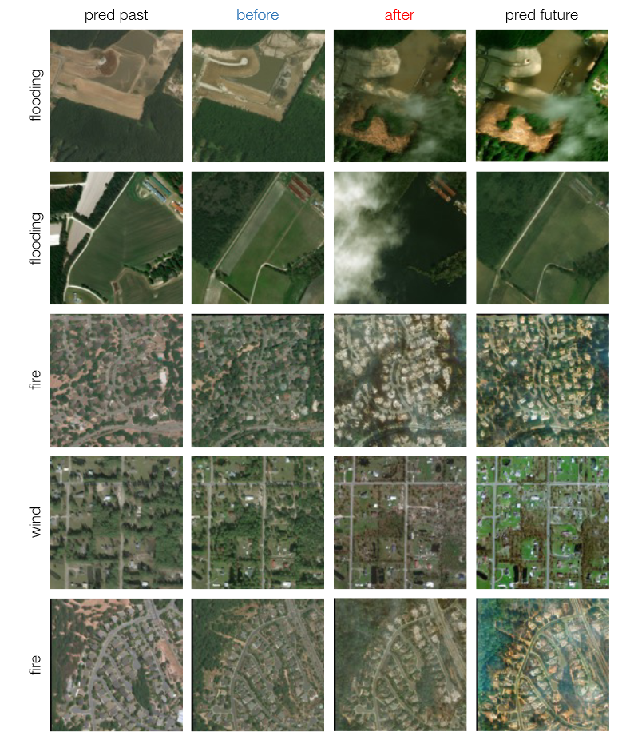
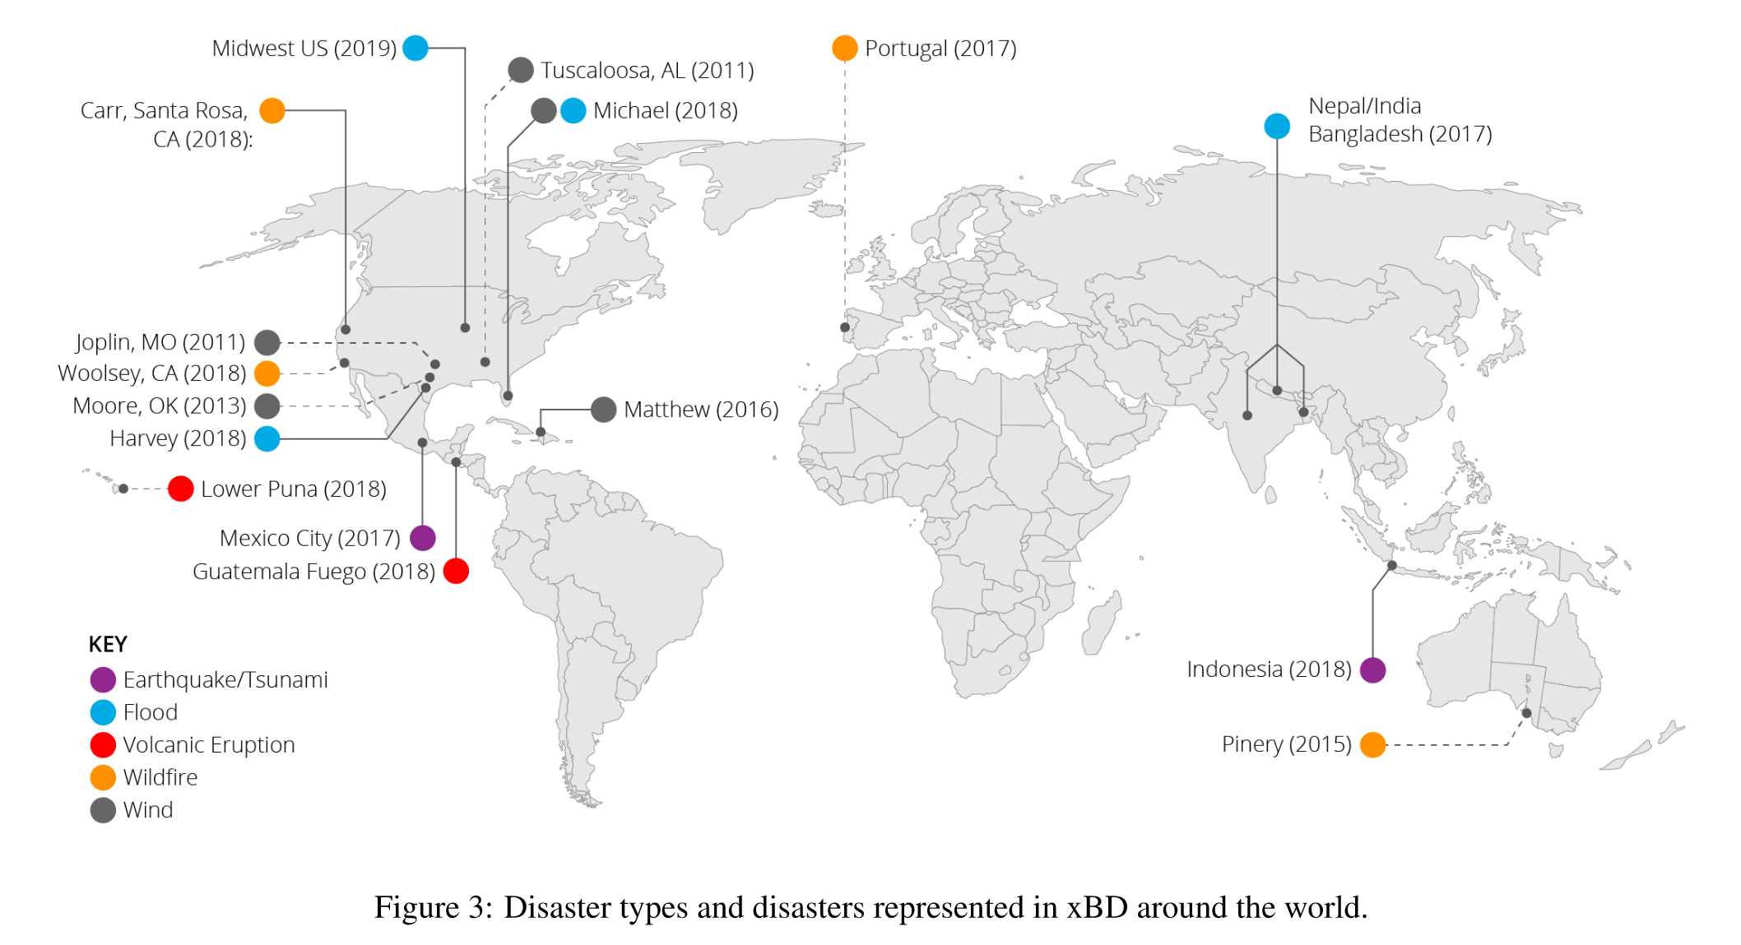
研究背景：研究现状和发展动态
实验设计：现有资源
数据资源：xBD数据集、fMoW数据集、高分辨率卫星图像数据集（如Vivid Standard Imagery Basemaps）。
模型资源：预训练的Stable diffusion模型、DiffusionSAT模型、ControlNet模型及其相关的代码和训练环境。
xBD数据集全球灾害分布与灾害类型图
xBD数据集不同灾害遥感影像图

Slide 7





条件控制微调
灾害影像数据集
Control Net
Region 1
Zero
convolution
Trainable copy
Zero
convolution
Region 2
+
xBD标注数据
灾前灾后
数据对
Region 3
……
分割图 数据对
Region x
影像元数据
$$ε$$
DiffusionSAT
影像分割
灾害分类
数据配对
+
encoder
场景分类
fMoW遥感影像
生成灾后影像
变化检测
Prompt:[Pre-event, flood, …]
$$τ$$
……
Embedding
数据处理与模型输入
下游任务实现

Slide 8
THANKS!

